Slide 1
组会汇报
2019年3月27日

Slide 2
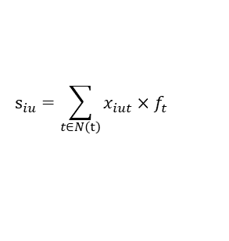
每个项目与一组用户有联系，相似的多个项目不一定对同一个用户产生相同的吸引力。同时，在考虑项目与用户的关联性时通常采用一阶的方法（向量运算）构造领域表示，这里采用更高阶的方法（矩阵运算）来充分考虑项目与用户的潜在关系的分布，强化特定项目与邻域之间的关系
同时考虑了用户和项目对对方及邻域所产生的影响
$$s_{iu}=\sum_{t∈N\left(t\right)}{x_{iut}{×f}_{t}}$$
$${\hat{r}}_{ui}=v^{T}∅\left(U\left(m_{u}∙e_{i}\right)+{W^{2}}_{s_{iu}^{2}}+{W^{2}}_{o_{ui}^{2}}+b\right)$$

Slide 3







User-Neighborhood Attention
$$C$$
···
$${W^{2}}_{o_{ui}^{2}}$$
Output Module
$${\hat{r}}_{ui}=v^{T}∅\left(U\left(m_{u}∙e_{i}\right)+{W^{2}}_{o_{ui}^{2}}+b\right)$$
$$P_{ui}$$
···
$$U\left(m_{u}∙e_{i}\right)$$
·
···
M
$$m_{u}$$
$$e_{i}$$

Slide 4




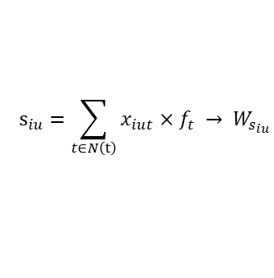






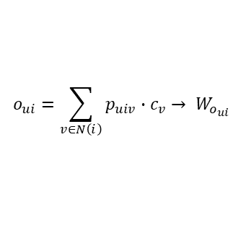
Item-Neighborhood Attention
$$s_{iu}=\sum_{t∈N\left(t\right)}{x_{iut}{×f}_{t}} → W_{s_{iu}}$$
原：
$$o_{ui}=\sum_{v∈N\left(i\right)}{p_{uiv}∙c_{v}}→ W_{o_{ui}}$$
$$×$$
···
···
$$X_{iu}$$
$$F$$
$${W^{2}}_{s_{iu}^{2}}$$
Output Module
$${\hat{r}}_{ui}=v^{T}∅\left(U\left(m_{u}∙e_{i}\right)+{W^{2}}_{s_{iu}^{2}}+b\right)$$
···
···
原：
$${\hat{r}}_{ui}=v^{T}∅\left(U\left(m_{u}∙e_{i}\right)+{W^{2}}_{o_{ui}^{2}}+b\right)$$
E
M
$$U\left(m_{u}∙e_{i}\right)$$
$$S_{iu}$$
Item-Neighborhood Attention
·
citeulike-a数据集
$$×$$
···
···
 | HR@5 | HR@10 | NDCG@5 | NDCG@10
原论文 | 0.7959 | 0.8921 | 0.6185 | 0.6500
改 | 0.8031 | 0.8932 | 0.6372 | 0.6666
$$X_{iu}$$
$$F$$
$$m_{u}$$
$$e_{i}$$
···
···
E
M

Slide 5

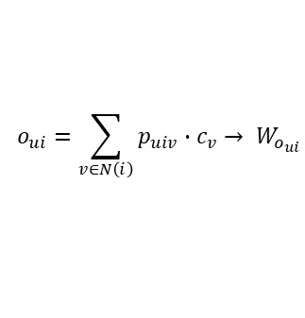



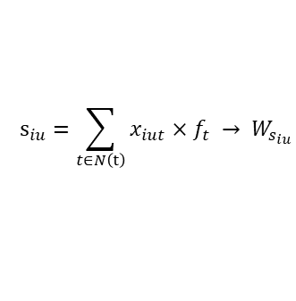
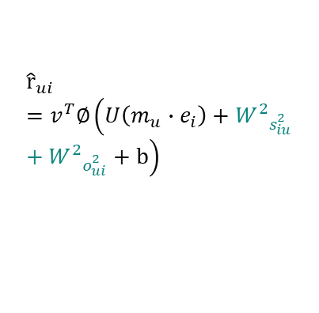






Item-Neighborhood Attention
$$o_{ui}=\sum_{v∈N\left(i\right)}{p_{uiv}∙c_{v}}→ W_{o_{ui}}$$
原论文
User-Neighborhood Attention
$$C$$
···
$$×$$
···
$$s_{iu}=\sum_{t∈N\left(t\right)}{x_{iut}{×f}_{t}} → W_{s_{iu}}$$
···
···
$$P_{ui}$$
$$X_{iu}$$
$$F$$
$${W^{2}}_{s_{iu}^{2}}$$
Output Module
$${\hat{r}}_{ui}=v^{T}∅\left(U\left(m_{u}∙e_{i}\right)+{W^{2}}_{s_{iu}^{2}}+{W^{2}}_{o_{ui}^{2}}+b\right)$$
$${W^{2}}_{o_{ui}^{2}}$$
···
···
E
M
$$U\left(m_{u}∙e_{i}\right)$$
$$w_{s_{iu}}$$
$$w_{o_{ui}}$$
原：
$${\hat{r}}_{ui}=v^{T}∅\left(U\left(m_{u}∙e_{i}\right)+{W^{2}}_{o_{ui}^{2}}+b\right)$$
Item-Neighborhood Attention
User-Neighborhood Attention
·
$$C$$
···
$$×$$
···
···
···
$$P_{ui}$$
$$X_{iu}$$
$$F$$
$$m_{u}$$
$$e_{i}$$
citeulike-a数据集
 | HR@5 | HR@10 | NDCG@5 | NDCG@10
原论文 | 0.7959 | 0.8921 | 0.6185 | 0.6500
改 | 0.7977 | 0.8879 | 0.6308 | 0.6603
···
···
E
M

Slide 7
citeulike-a数据集
 | HR@5 | HR@10 | NDCG@5 | NDCG@10
原论文 | 0.7959 | 0.8921 | 0.6185 | 0.6500
改1 | 0.8000 | 0.8867 | 0.6364 | 0.6645
改2 | 0.8031 | 0.8932 | 0.6372 | 0.6666
原论文 | 0.7932 | 0.8901 | 0.6234 | 0.6551
改 | 0.8009 | 0.8903 | 0.6368 | 0.6660
hops=2

Slide 8
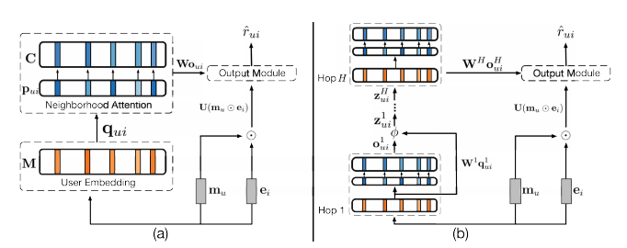







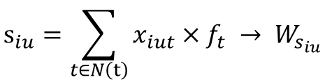


每个用户与一组项目相关联，但一组用户的反馈并不一定在项目级别表现出相同的偏好，反之，每个项目也与一组用户有联系，即使相似的项目，用户对其的偏好也有所不同，
同时，常用的方法很少能够提供并考虑关于每个项目的偏好信息，并且通常在考虑用户与项目的关联性时采用一阶的向量方法构造邻域表示，而我们采用更高阶的方法来充分考虑特征的分布，在项目级别上进行特征统计，考虑用户与项目的关联性以及用户与项目的潜在关系，强化特定项目、用户与邻域之间的关系，动态的分配项目对集体邻域的贡献度，综合考虑用户与项目分别对邻域所产生的影响，捕捉项目与用户之间的潜在关系。
$$o_{ui}=\sum_{v∈N\left(i\right)}{p_{uiv}∙c_{v}}$$
$$s_{iu}=\sum_{t∈N\left(t\right)}{x_{iut}{×f}_{t}} → W_{s_{iu}}$$
$${\hat{r}}_{ui}=v^{T}∅\left(U\left(m_{u}∙e_{i}\right)+W_{s_{iu}}+b\right)$$
Item-Neighborhood Attention
User-Neighborhood Attention
$$C$$
···
$$×$$
···
···
$$P_{ui}$$
···
$$X_{iu}$$
$$F$$
·
···
···
$$m_{u}$$
$$e_{i}$$
E
M

Slide 9











$$w_{s_{iu}}$$
$$w_{s_{iu}}$$
$$w_{o_{ui}}$$
Item-Neighborhood Attention
Item-Neighborhood Attention
User-Neighborhood Attention
$$C$$
···
$$×$$
···
$$×$$
···
···
···
$$P_{ui}$$
···
$$X_{iu}$$
$$F$$
$$X_{iu}$$
$$F$$
···
···
···
···
E
M
E
M

